Slide 1
תרגול 1 אנליזה 2 מציאת אסימפטומטיות אנכיות

Slide 2
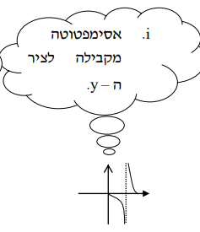

Slide 5
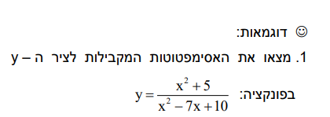

Slide 6
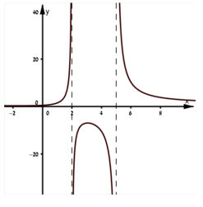
הסרטוט ייראה

Slide 7
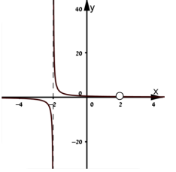
שאלה 2

Slide 8
הכי חשוב

Slide 11
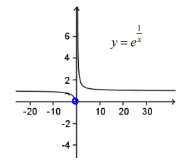
ציור סופי

Slide 12
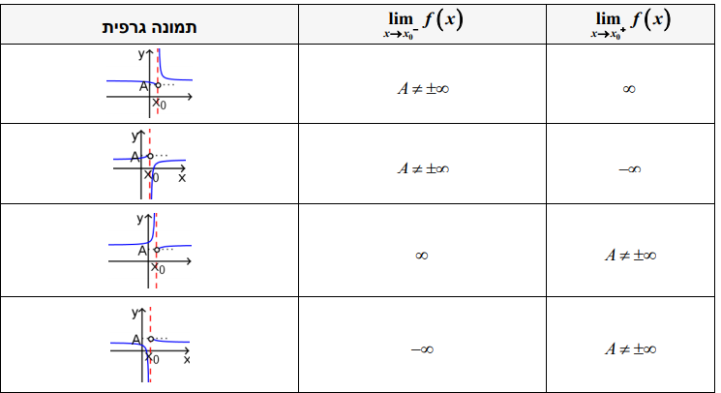

Slide 16
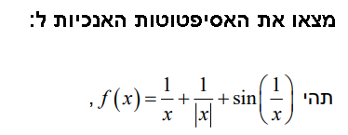

Slide 17
